Slide 1
Ici et maintenant
La petite fabrique de grammaire
V. Ansart
St. Dégeorges
P. Sève
Notes:
QUI PARLE ? À QUI ? DE QUOI ? – Indicateurs de temps et de lieu
CM1: Qu’est-ce qui change quand on rapporte des propos ?
Certaines diapositives ont été dupliquées afin de scinder le commentaire du mode présentateur en deux parties lorsque le propos est long. Cela vous permettra de poursuivre vos explications de manière plus fluide.

Slide 2
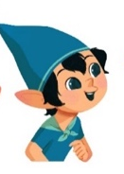
Aujourd’hui je ramasse les feuilles. Hier, j’ai taillé les
arbres.
Notes:
PHASE 1 – Enrôlement
Annoncer : « Voici ce qu’Aristobule nous raconte aujourd’hui. »
Demander : « Comment va-t-on situer le ramassage des feuilles sur la ligne du temps ? Et comment la taille des arbres ? »
Réponse attendue :
[voir diapositive suivante]

Slide 3
Aujourd’hui je ramasse les feuilles. Hier, j’ai taillé les
arbres.
Hier j’ai taillé aujourd’hui je ramasse
les arbre les feuilles
Notes:
Annoncer : « C’est maintenant à Lucas de raconter ce qu’a fait Aristobule. »

Slide 4
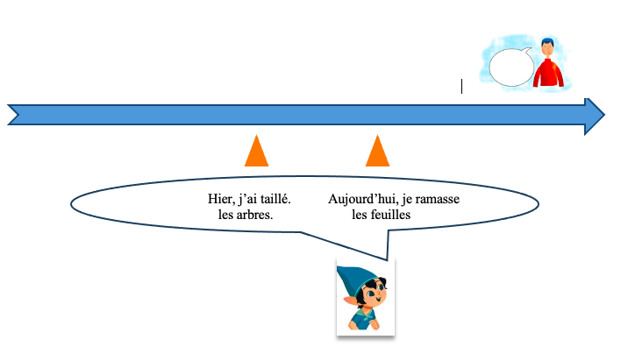
Notes:
Annoncer : « Dans la leçon 30 Les verbes en deux morceaux, nous avons vu comment il fallait s’y prendre avec les verbes, comment il fallait faire pour exprimer que la taille des arbres s’était déroulée dans le passé du ramassage des feuilles. » et donner la consigne : « Quelles formes verbales Lucas doit-il utiliser ? »
Réponse attendue :
Aristobule a ramassé les feuilles. Il avait taillé les arbres.
Le passé composé pour exprimer le ramassage des feuilles dans le passé de Lucas et le plus-que-parfait pour exprimer la taille des arbres dans le passé du ramassage.

Slide 5
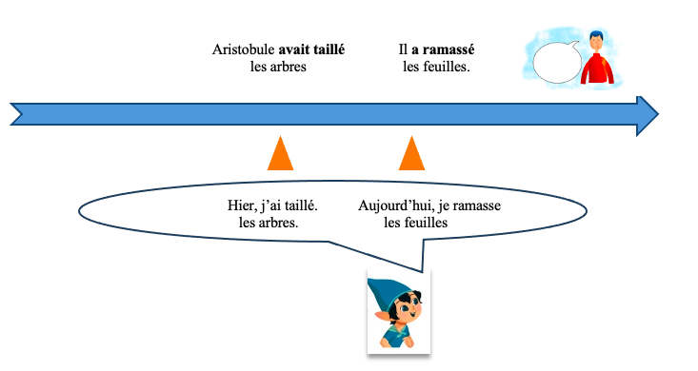
Notes:
Faire remarquer : « Nous avons appris à transformer les formes verbales mais il reste deux mots que nous n’avons pas transformé : aujourd’hui et hier. »
Demander : « Lucas peut-il les garder ou doit-il aussi les transformer ? »
Noter les réponses et annoncer que l’on y reviendra en fin de séance.
Annoncer : « Aujourd’hui, on va s’intéresser à la transformation de mots comme aujourd’hui et hier quand on change celui qui raconte. »

Slide 6
À Péraclos, le dimanche 12 février
Salut,
Je m’amuse bien ici. Aujourd’hui, il fait très froid alors j’écris mon courrier.
Hier, je suis allée à la piscine. Demain, j’irai faire une balade près de la rivière.
Bises
Kim
Notes:
PHASE 2 – Production – Employer des indicateurs de temps et de lieu
Demander : « Quel sorte de texte est-ce ? Qui l’a écrit ? Que raconte-t-il ? »
Réponse attendue :
C’est une lettre, écrite par Kim à une copine (?).
Elle raconte qu’elle est à Péraclos (un village ?), qu’elle s’amuse bien. Elle dit ce qu’elle a fait et ce qu’elle va faire…

Slide 7
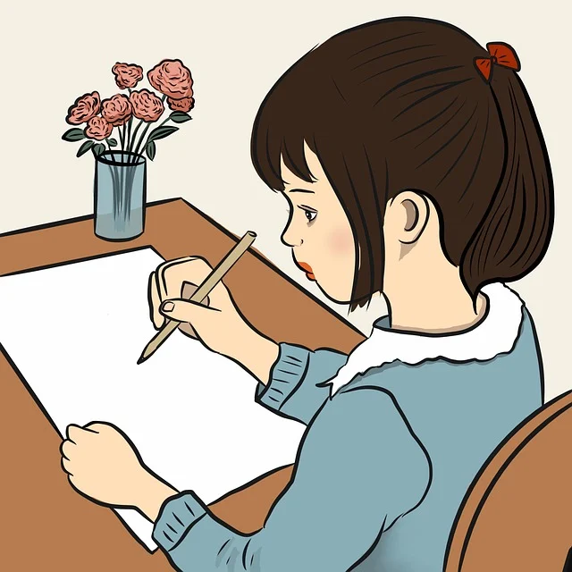
Dimanche 12 février
Péraclos
Notes:
Demander : « Où est-ce que je vais mettre ‘je suis allée à la piscine’ ? ‘il fait très froid, j’écris mon courrier’ ? ‘j’irai faire une balade ?’ »
Réponse attendue :
[Voir diapositive suivante]

Slide 8
Dimanche 12 février
Péraclos
je suis allée il fait très froid j’irai faire
à la piscine j’écris mon courrier une balade
hier aujourd’hui demain

Slide 9
À Péraclos, le dimanche 12 février
Salut,
Je m’amuse bien ici. Aujourd’hui, il fait très froid alors j’écris mon courrier.
Hier, je suis allée à la piscine. Demain, j’irai faire une balade près de la rivière.
Bises
Kim
Notes:
Distribuer la matrice du texte à produire (cf. Fiche photocopiable) et donner la consigne : « Maintenant, vous allez écrire pour dire à un copain ce que vous avez appris de Kim et de ce qu’elle a fait. Attention, il faut être bien précis. »

Slide 10

À Paris, le mercredi 15 février
Salut,
Kim s’est bien amusée ici. Le dimanche 12 février, il faisait très froid alors elle a écrit son courrier.
Hier, elle est allée à la piscine. Demain, elle est allée faire une balade près de la rivière.
Bises
Aristobule
Notes:
Annoncer : « Voilà ce qu’a écrit Aristobule. » et demander : « Qu’est-ce qui ne va pas dans ce qu’Aristobule a écrit ? »
Réponse attendue :
Ici laisse penser que Kim s’est bien amusée à Paris.
Hier ne nous renvoie pas au jour avant dimanche. Il renvoie à l’hier d’Aristobule, c’est-à-dire au mardi 14 février. Demain ne nous renvoie pas au jour après dimanche. Il renvoie au demain d’Aristobule, au jeudi 16 février.
Le temps est allée ne va pas. Avec demain, il faudrait alors mettre le futur elle ira.

Slide 11
À Paris, le mercredi 15 février
Salut,
Kim s’est bien amusée ici. Le dimanche 12 février, il faisait très froid alors elle a écrit son courrier.
Hier, elle est allée à la piscine. Demain, elle est allée faire une balade près de la rivière.
Bises
Aristobule
Notes:
Demander : « Comment exprimer le fait que Kim s’est amusée à Péraclos ? »
Réponse attendue :
Il faut dire « à Péraclos »
« le jour avant dimanche ? »
Réponses possibles :
le samedi
le 11 février
la veille
« le jour après dimanche ? »
Réponses possibles :
le lundi
le 13 février
le lendemain

Slide 12
À Paris, le mercredi 15 février
Salut,
Kim s’est bien amusée à Péraclos. Le dimanche 12 février, il faisait très froid alors elle a écrit son courrier.
Le samedi 11 février / la veille elle est allée à la piscine. Le lundi 13 / le lendemain, elle est allée faire une balade près de la rivière.
Bises
Aristobule
Notes:
Expliquer : « La veille renvoie au jour avant dimanche tandis que le lendemain renvoie au jour après dimanche.
Ajouter : « Maintenant qu’il n’y a plus demain, est-ce que ‘elle est allée faire une balade’ va bien ? »
Réponse attendue :
Oui, parce que cette balade est bien dans le passé d’Aristobule.
Demander : « ‘Aller à la piscine’ s’est passé avant le dimanche. Alors quel est le temps auquel on s’attend ? »
Réponse attendue :
Il faudrait un plus-que-parfait : La veille elle était allée à la piscine.
Éventuellement, lire ou faire lire quelques productions d’élèves.

Slide 13
À Péraclos, le dimanche 12 février
Salut,
Je m’amuse bien ici. Aujourd’hui, il fait très froid alors j’écris mon courrier.
Hier, je suis allée à la piscine. Demain, j’irai faire une balade près de la rivière.
Bises
Kim
À Paris, le mercredi 15 février
Salut,
Kim s’est bien amusée à Péraclos. Le dimanche 12 février, il faisait très froid alors elle a écrit son courrier.
Le samedi 11 février / la veille elle était allée à la piscine. Le lundi 13 / le lendemain, elle est allée faire une balade près de la rivière.
Bises
Aristobule
Notes:
Donner la consigne : « Retrouver les expressions qui se correspondent. »
Réponse attendue :
[voir diapositive suivante]

Slide 14
À Péraclos, le dimanche 12 février
Salut,
Je m’amuse bien ici. Aujourd’hui, il fait très froid alors j’écris mon courrier.
Hier, je suis allée à la piscine. Demain, j’irai faire une balade près de la rivière.
Bises
Kim
À Paris, le mercredi 15 février
Salut,
Kim s’est bien amusée à Péraclos. Le dimanche 12 février, il faisait très froid alors elle a écrit son courrier.
Le samedi 11 février / la veille elle était allée à la piscine. Le lundi 13 / le lendemain, elle est allée faire une balade près de la rivière.
Bises
Aristobule

Slide 15
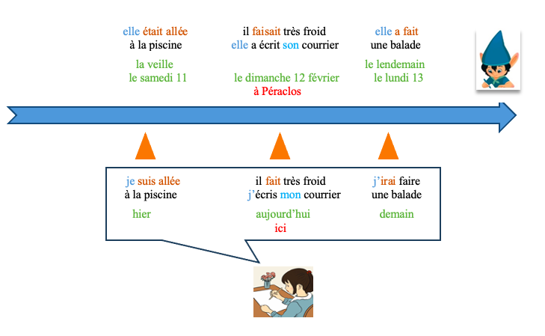
Notes:
Demander : « Quelles sortes de mots changent ? Ici et à Péraclos, à quoi servent ces mots ? »
Réponse attendue :
Ce sont des indicateurs de lieu, ils indiquent le lieu.
« À quoi servent Aujourd’hui, hier et demain, / le samedi, le dimanche… la veille, le lendemain… ? »
Réponse attendue :
Ce sont les indicateurs de temps.
« Qu’est-ce qui change encore ? »
Réponses attendues :
Les pronoms personnels
Le déterminant possessif
Les temps des verbes

Slide 16
 | Dans la lettre de Kim | Dans la lettre d’Aristobule
Indicateur de lieu (des mots qui indiquent où) | Ici | à Péraclos
Indicateurs de temps (des mots qui indiquent quand) | aujourd’hui hier demain | un jour – le dimanche 12 février la veille – le samedi 11 février le lendemain – le lundi 13 février
Personne grammaticale (des personnes) | je mon | Kim - elle son
Formes verbales (les verbes) | suis allée fait irai | est allée – était allée faisait est allée
Notes:
Expliquer : « Quand la situation de parole (ou d’écriture) change, quand – pour dire la même chose – ce n’est plus le même qui parle, il y a des mots qui changent. »

Slide 17
Notes:
Demander : « Alors, comment on transforme les mots aujourd’hui et hier ? Comment transforme-t-on
‘aujourd’hui, je ramasse les feuilles’ => ‘……, Aristobule a ramassé les feuilles’ ?
’Hier, j’ai taillé les arbres’ => ‘…… il avait taillé les arbres’ ? »
Réponse attendue :
‘aujourd’hui, je ramasse les feuilles’ => ‘un jour, Aristobule a ramassé les feuilles’ ?
’Hier, j’ai taillé les arbres’ => ‘la veille il avait taillé les arbres’ ? »

Slide 18
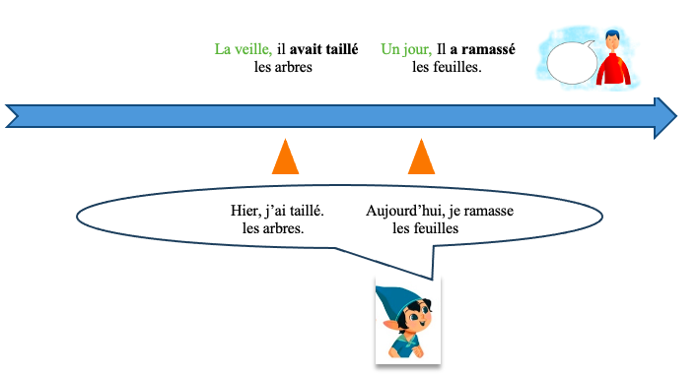
Notes:
Demander : « Alors, comment on transforme les mots aujourd’hui et hier ? Comment transforme-t-on
‘aujourd’hui, je ramasse les feuilles’ => ‘……, Aristobule a ramassé les feuilles’ ?
’Hier, j’ai taillé les arbres’ => ‘…… il avait taillé les arbres’ ? »
Réponse attendue :
‘aujourd’hui, je ramasse les feuilles’ => ‘un jour, Aristobule a ramassé les feuilles’
’Hier, j’ai taillé les arbres’ => ‘la veille il avait taillé les arbres’

Slide 19

Notes:
Revenir sur les remarques de la phase d’enrôlement et les valider ou pas.
Reformuler avec les élèves ce qu’on a appris :
Les mots comme ici, maintenant, hier et demain ne s’emploient que par celui qui parle (ou écrit) et ne sont valables qu’au moment et à l’endroit où il parle (ou écrit).
Il faut remplacer ces informations par d’autres groupes de mots quand celui qui parle rapporte des propos d’un autre.
Ce ne sont pas les seuls mots qui changent : il y a aussi le temps des verbes, les personnes…

Slide 20
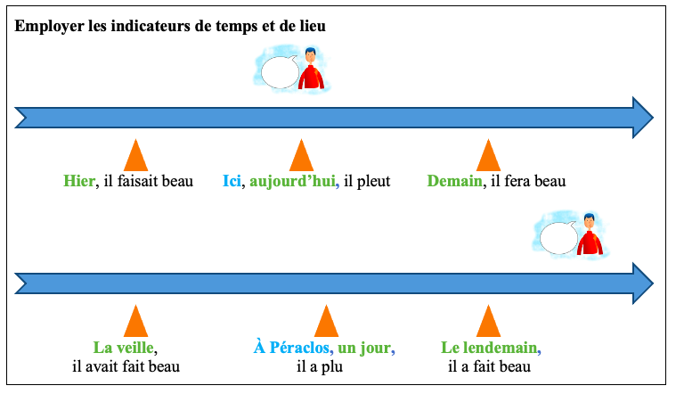
Notes:
Distribuer la trace écrite à mettre en couleur
« Avec votre crayon bleu, soulignez les indicateurs de lieu
Avec votre crayon vert soulignez les indicateurs de temps. »

Slide 21
As-tu bien compris ?
Notes:
Distribuer l’exercice (cf. Fiche photocopiable)

Slide 22
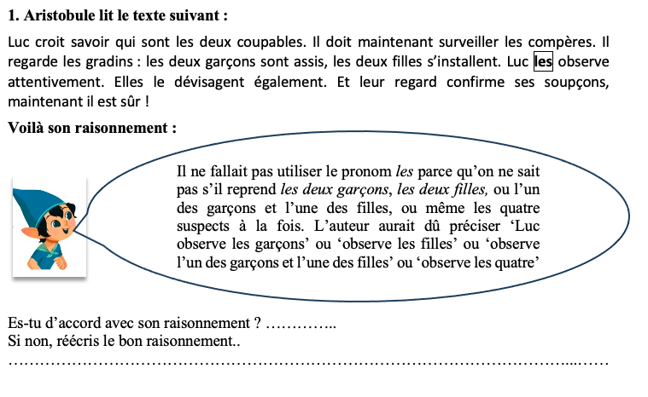

Slide 23
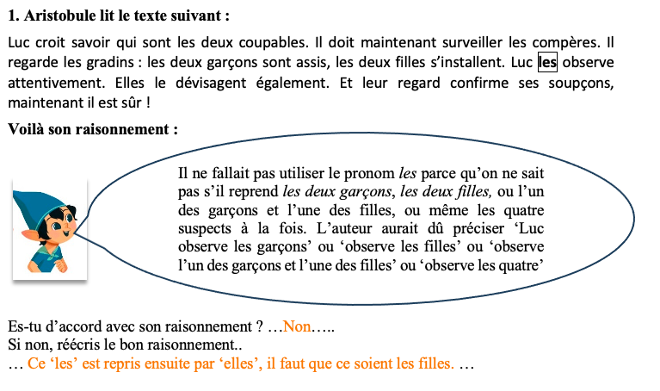
Notes:
Aristobule a raison : Quand l’auteur utilise le pronom ‘les’, on ne sait pas s’il reprend ‘les deux garçons’, ‘les deux filles’, ou l’un des garçons et l’une des filles. Il y a donc une ambiguïté pour le lecteur.
Là où Aristobule se trompe, c’est qu’il ne s’est pas aidé du contexte. L’auteur écrit, dans la phrase suivante, ‘Elles le dévisagent également’. Ici, ‘elles’ renvoie au pronom le plus proche du même genre et du même nombre, le pronom ‘les’ dans la phrase précédente. Et ce ’les’ de la phrase précédente renvoie lui aussi au groupe du nom le plus proche du même genre et du même nombre ‘les deux filles’ de la phrase précédente. Le lecteur comprend donc que ‘les’ reprend ‘les deux filles’.
Si Aristobule s’était aidé du contexte, il aurait pu savoir ce que le pronom ‘les’ reprend.

Slide 24


Slide 25
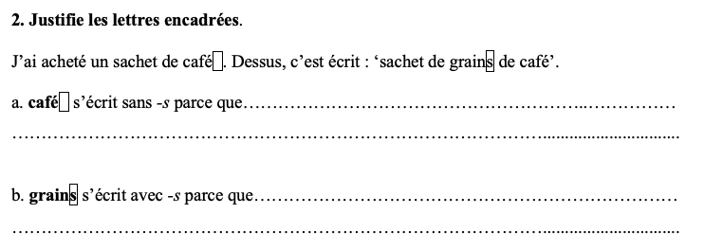

Slide 26
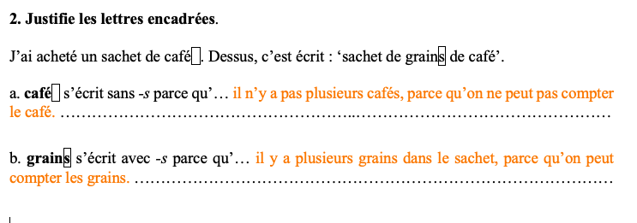
Notes:
a. On s’appuie sur le sens de sachet de café. Dans un sachet de café, il n’y a pas plusieurs cafés, ce n’est qu’un seul café. Un sachet de café, c’est juste du café. On ne peut pas compter le café. Café s’écrit donc sans -s.
La grammaire ne nous dit rien. Il n’y a pas de déterminant devant le nom café.
b. On s’appuie ici sur le sens de sachet. Un sachet de grains contient plusieurs grains. On met donc un -s à grains. On peut compter les grains.
La grammaire ne nous dit rien. Il n’y a pas de déterminant devant le nom grains.

Slide 27
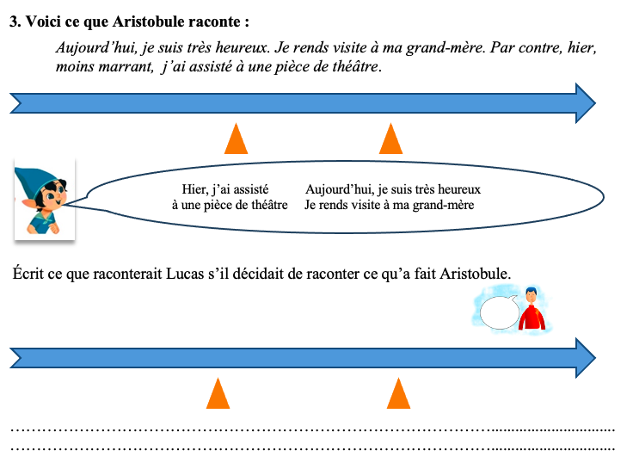

Slide 28
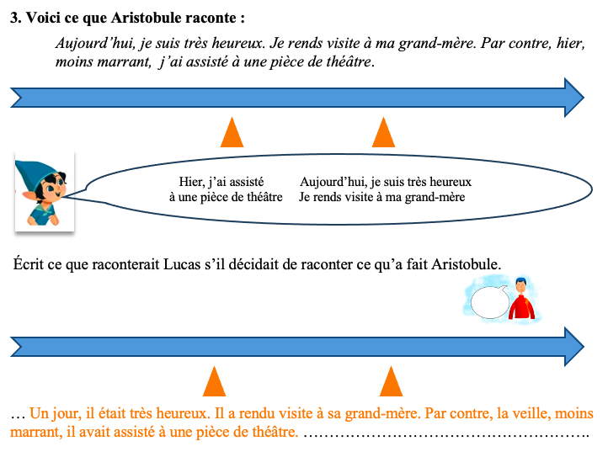

Slide 29
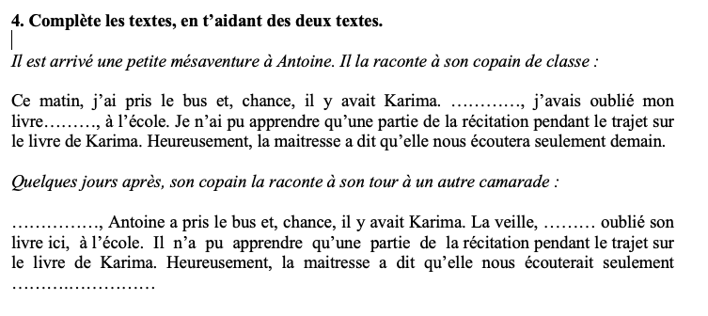

Slide 30
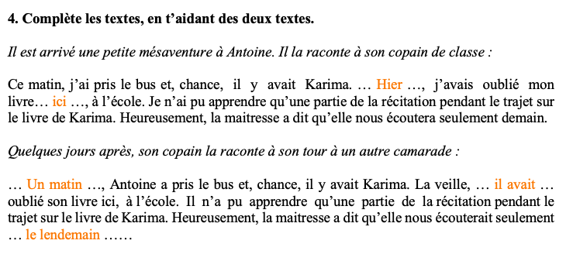

Slide 31
5. Dictée
………………………………………………………………………………………………
………………………………………………………………………………………………
Notes:
Si quelques exercices semblent faciles, à la fin, certains exercices sont méchamment difficiles.
Points à traiter à privilégier :
- accord dans le GN (D/N), déterminants certains et quelques
- accord de l’adjectif attribut
- accord S/V
- à / a
- orthographe des adverbes en -ment

Slide 32
5. Dictée
… Si quelques exercices semblent faciles, à la fin, certains exercices sont méchamment difficiles. ………………………………………………………………………………
Notes:
Points à traiter à privilégier :
- accord dans le GN (D/N), déterminants certains et quelques
- accord de l’adjectif attribut
- accord S/V
- à / a
- orthographe des adverbes en -ment

